Slide 1
Szakmai vizsga
2025/2026 tanév

Slide 2
A szakmai vizsgák szabályozó rendeletei:
A szakképzésről szóló 2019. évi LXXX. törvény (a továbbiakban: Szkt.)
A törvény végrehajtásáról szóló 12/2020. (II. 7.) Korm. rendelet (a továbbiakban: Szkr.)
A Szakmajegyzékben szereplő szakmák szakmai tartalma képzési és kimeneti követelményekben kerültek meghatározásra.

Slide 3
Szakmajegyzékben szereplő szakmák
A technikumokban a képzés jellemzően 5(6) éves
Képzés végén egyszerre érettségi végzettséget és szakmát lehet szerezni
[Az érettségi vizsga egyes vizsgatárgyai az utolsó évet megelőző tanévben előrehozott érettségi vizsgaként teljesíthetők (ld. Szkr. 258. §), a szakmai vizsga eredménye pedig emelt szintű érettségi vizsgatárgynak számít (ld. Szkt. 92. §).]
A technikumokban be lehet kapcsolódni a szakmai képzésbe érettségi végzettség birtokában, ekkor a képzés csak szakmai tartalommal bír és 2 (3) éves

Slide 4
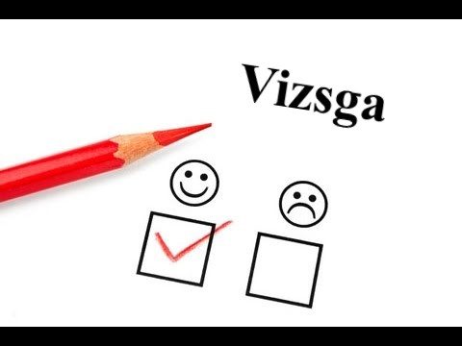
A szakmai vizsgák új rendszere
A szakmai vizsga: „állami vizsga, amely a szakirányú oktatás során megtanult, a képzési és kimeneti követelményekben az adott szakmára speciálisan előírt szakmai ismeretek elsajátítását országosan egységes eljárás keretében méri”

Slide 5
A szakmai vizsga előkészítése, megszervezése
A szakmai vizsgákat – figyelemmel a szakmák szakképző intézményben történő megszerezhetőségére – az iskolai rendszerű oktatás, a tanév rendjéhez igazodóan, a korábban megszokott vizsgaidőszakokban (február-március, május-június és október-november hónapban) lehet megszervezni, lebonyolítani.
Az akkreditált vizsgaközpont a vizsgaidőszakon belül részben saját maga határozza meg a vizsga vizsgatevékenységek időpontjait (projektfeladat), részben igazodik a szakképzésért felelős miniszter által jóváhagyott központi vizsganapokhoz (interaktív feladat)

Slide 6
Jelentkezés a szakmai vizsgára
Az iskola által rendszeresített jelentkezési lapon
A jelentkezési lap benyújtásának határideje: a május-júniusi vizsgaidőszak esetén február 15.
A vizsgára bocsátás feltételei:
Érvényes jelentkezési lap
Az előírt képzési évfolyamok és az egybefüggő szakmai gyakorlat teljesítésének igazolása
KKK-ban található feltételek teljesítése (portfólió, vizsgaremek leadása, stb.)

Slide 7
Felmentési kérelmek benyújtása jogszabály, KKK alapján
Tanulmányi versenyeredmény
Mentesül a szakmai vizsga vagy a vizsgatevékenység letétele alól:
Országos Szakmai Tanulmányi Versenyen, WorldSkills vagy EuroSkills versenyen a KKK szerinti követelményt teljesítette (meghatározott helyezés, teljesítmény, szint elérése)
= jeles eredmény

Slide 8
Speciális vizsgakörülmények
Az új szakmai vizsgáztatási jogszabályi környezet is „gondol” arra, hogy sajátos nevelési igényű, illetve fogyatékkal élő emberek is részt vesznek szakmai vizsgákon.
Ezért számukra változatlanul biztosítani kell az egyenlő esélyű hozzáférést, a sajátos nevelési igény, illetve a fogyatékosság jellegéhez igazodó vizsgáztatás lehetőségét.
Az ehhez kapcsolódó kedvezmények azonban kizárólag az annak alapjául szolgáló körülménnyel összefüggésben biztosíthatóak, és nem vezethetnek a szakma megszerzéséhez szükséges követelmények alóli általános felmentéshez.
Ezen törvényi háttér alapján, az érintettek szakmai vizsgája megvalósulásának elősegítésére az Szkr. a következő lehetőségeket biztosítja:

Slide 9
Felmentési kérelmek benyújtása jogszabály, KKK alapján
Segédeszköz használata, segédszemély igénybevétele, jelnyelvi tolmács
Indokolt esetben a vizsgázó kérelme alapján engedélyezhető:
interaktív, „írásbeli” vizsgatevékenység szóban történő vizsgatevékenységgel kiváltása VAGY a vizsgatevékenység szóban történő részének írásbeli tevékenységgel történő kiváltása
A vizsgatevékenység hosszabb idő alatt történő teljesítése ( a hosszabbítás nem haladhatja meg az előírt időtartam 30 %-át – kivéve ha a KKK másként rendelkezik)
A felmentési kérelmet a vizsgázónak a vizsgára jelentkezéssel egyidejűleg kell írásban benyújtania.

Slide 10
A szakmai vizsga jellemzői
Az Szkt. szerinti szakmai vizsga minden esetben két lényeges részből áll:
1. Központi interaktív vizsgatevékenység, amelynek keretében a szakképzésért felelős miniszter által jóváhagyott (a vizsgán megszerezhető szakma szakmai ismeretkörét felölelő) feladatbankból számítógép által véletlenszerűen generált vizsgafeladatsort kell megoldani.
Ennek lehetséges központi időpontjai (a vizsgaidőszakokhoz igazodóan)a Nemzeti Szakképzési és Felnőttképzési Hivatal (NSZFH) honlapján hirdetik ki (www.nive.hu)
Ez a vizsgarész számítógépen keresztül, zárt rendszerű vizsgarendszerben működik és ebben történik az eredmények értékelése és közlése is.

Slide 11

Az interaktív vizsga fontos tudnivalói
Nagyon fontos a PONTOS MEGJELENÉS!!!!
„Utolsó esély” – 10 perc!
Személyazonosító dokumentum – Érvényes!!! (Krétában rögzítve)
A kitöltés tudnivalói – tanulói vizsgatájékoztató
Eredmény – a teljes vizsga zárása után néhány perccel
Esetleges technikai hibák - elkerülése

Slide 12
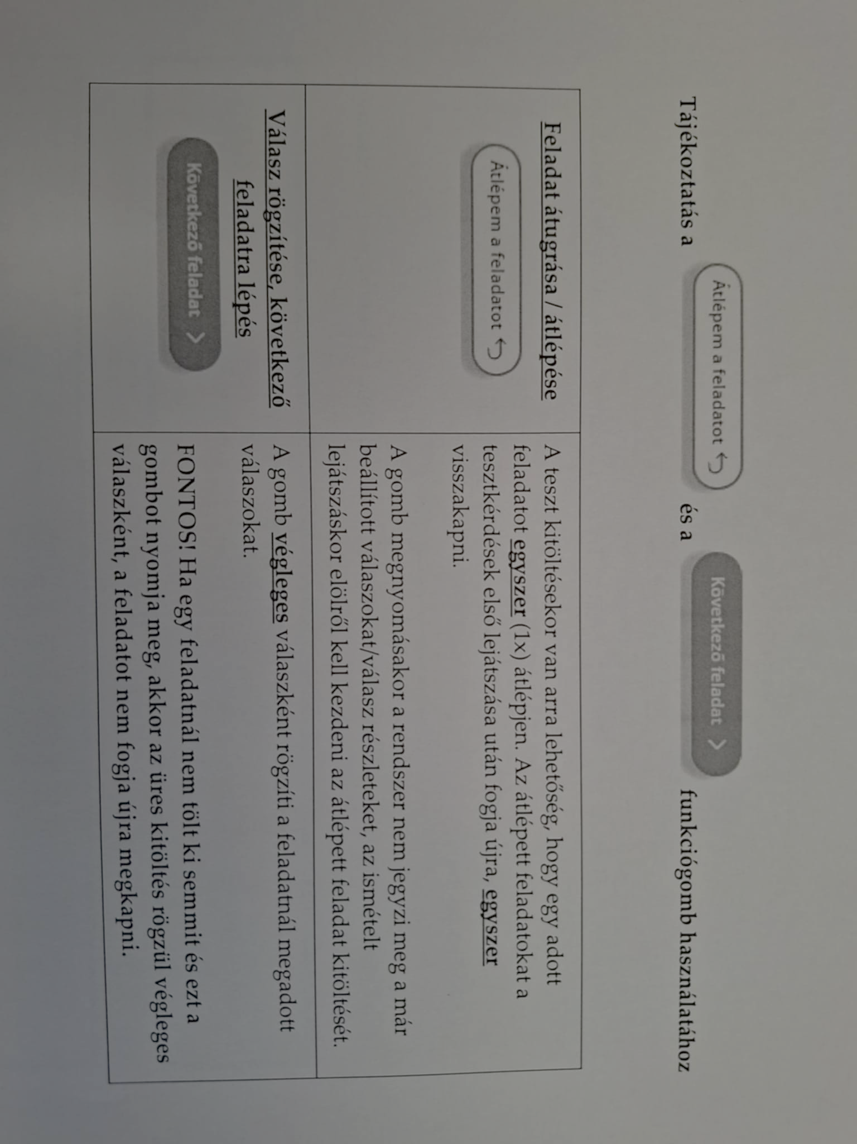

Slide 13
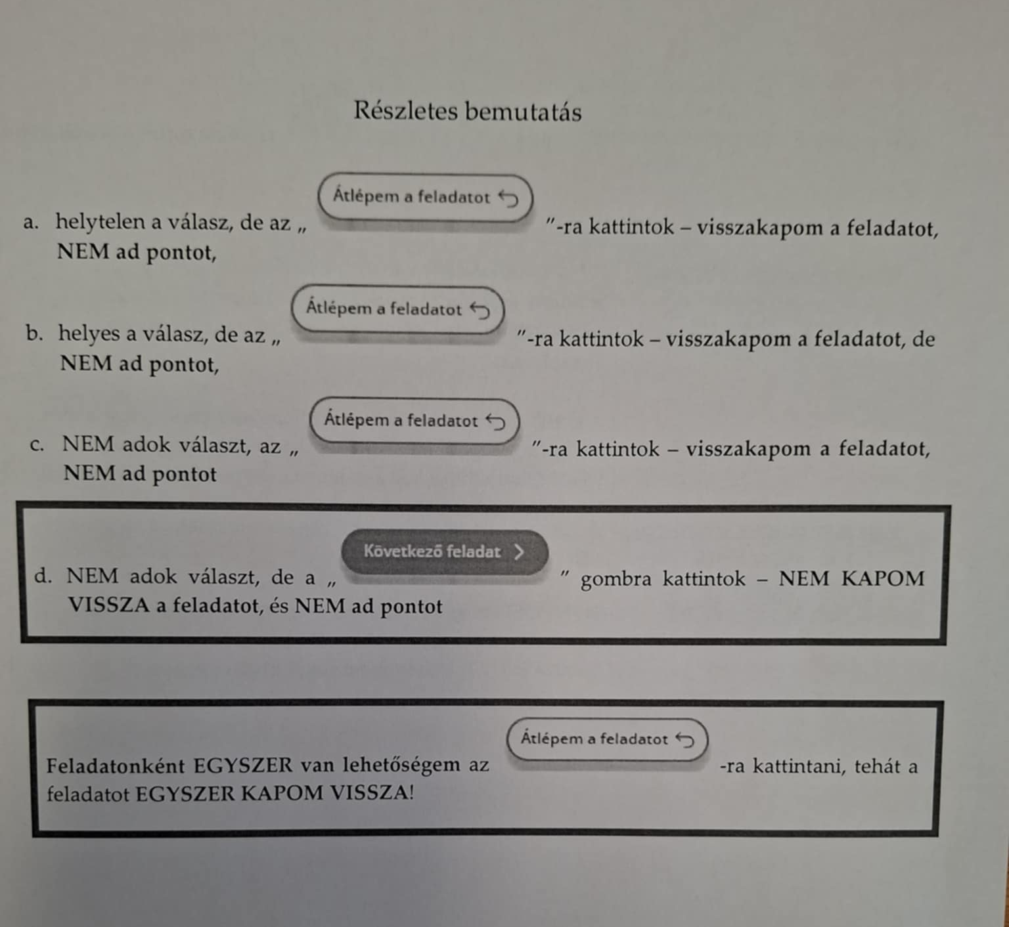

Slide 14
A szakmai vizsga jellemzői
2. Projektfeladat, amelyet az akkreditált vizsgaközpont készít el, és
amely a szakma jellegétől és az akkreditált vizsgaközpont döntésétől függően lehet a projektfeladat keretében részben vagy egészben megvalósított gyakorlati
vizsgamunka, vizsgaremek, vizsgamű vagy egyéb vizsgaprodukció vagy záródolgozat vagy portfólió.
Az elkészült projektfeladatot a vizsga utolsó szakaszában, szóban az adott szakma folytatásához szükséges ismeretek ellenőrzésére is kiterjedően „meg kell védeni”.
A védés szintén a szakma jellegétől függően lehet rövid prezentáció, a feladat eredményének (működésének) rövid bemutatása vagy szakmai beszélgetés a feladat végrehajtásának lépéseiről, azok szakszerűségéről, a feladat alternatív megoldásának esetleges lehetőségeiről stb.

Slide 15
A szakmai vizsga időkeretei
A szakmai vizsga időbeli kereteiben, lehetőségeiben nem történt változás a korábbi gyakorlathoz képest.
A vizsgát a kezdéstől számított 30 napon belül kell befejezni, az interaktív vizsgatevékenység 8:00 és 18:00 óra, a projektfeladat 7:00 és 19:00 óra között kerülhet végrehajtásra.
A napi vizsgaidő maximum 8 óra lehet és egy vizsgázó számára a vizsgára maximum 3 különböző napon kerülhet sor (pl. első nap 2 órás interaktív vizsgatevékenység, második nap a projektfeladat 5 órás része, a harmadik nap a projektfeladat befejezése és 10 perces védése összesen 4 óra időtartamban)

Slide 16
A szakmai vizsgabizottság tagjai
Vizsgafelügyelő – a vizsga törvényességéért, szabályszerű lebonyolításáért felel, részt vehet a vizsgáztatás folyamatában
Ellenőrzi a vizsga előkészítését
Ellenőrzi a vizsgán felhasznált dokumentumokat
Tájékoztatja a vizsgázókat a vizsga általános és az egyes feladatokkal kapcsolatos szabályairól, a vizsga várható ütemezéséről
Vezeti a vizsgát, felügyeli a vizsga folyamatának jogszerűségét
Felfüggesztheti a vizsgát, ha a lebonyolítás jogszerű feltételei (amelybe természetesen a nyugodt vizsgalégkör és a biztonságos, balesetmentes vizsgakörülmények ais beleértendők) nem biztosítottak

Slide 17
A vizsgabizottság tagjai
a lebonyolítási rend szerint részt vesznek a vizsgáztatásban,
ellenőrzik a projektfeladat megvalósításának lépéseit, és rögzítik azok eredményeit,
ezen adatok és információk alapján elvégzik az értékelést, valamint
az értékelési folyamat eredményét bemutató és a javasolt érdemjegyet tartalmazó dokumentációt a vizsgafelügyelő általi ellenjegyzést követően továbbítják az akkreditált szakképzési vizsgaközpont vezetőjének.
A vizsgázó minősítéséről az akkreditált vizsgaközpont dönt.

Slide 18
A vizsgabizottság tagjai
Felelnek a vizsga szabályszerű lebonyolításáért
A lebonyolítási rend szerint részt vesznek a vizsgáztatásban
Ellenőrzik a projektfeladat megvalósításának lépéseit, és rögzítik azok eredményeit
Ezen adatok és információk alapján elvégzik az értékelést
A vizsgabizottság az értékelési folyamat eredményét, az eredményeket tartalmazó dokumentációt továbbítják az akkreditált szakképzési vizsgaközpont vezetőjének.
A vizsgázó minősítéséről az akkreditált vizsgaközpont dönt.

Slide 19
A vizsgázó teljesítményének értékelése
A vizsgázó teljesítményét vizsgafeladatonként illetve vizsgatevékenységenként kell értékelni. Az elérhető pontszámok százalékos teljesítésének érdemjegyben történő kifejezését is tartalmazza az Szkr. a következők szerint:
• 79% fölött jeles (5),
• 60 % és 79 % között jó (4),
• 50 % és 59 % között közepes (3),
• 40 % és 49 % között elégséges (2),
• 40 % alatt elégtelen (1)
A szakmai vizsga minősítését az egyes vizsgatevékenységek képzési és kimeneti
követelményekben meghatározott értékelési súlyarányának megfelelően kell kiszámítani. Sikertelen a szakmai vizsga, ha bármelyik vizsgatevékenység eredménye elégtelen.
A szakmai vizsga eredményét az akkreditált vizsgaközpont a szakmai vizsgát követő öt napon belül hirdeti ki

Slide 20
Interaktív vizsgaidőpontok 2026. május
Sorszám | Megnevezése | Szakmairánya | 2026 Május | 2026 Május
13 | Általános ápoló |  | 2026.05.13 | 11:00
23 | Gyakorló ápoló |  | 2026.05.21 | 13:00
178 | Nyomdász | Nyomtatványfeldolgozó | 2026.05.22 | 9:00
180 | Nyomdaipari technikus | Nyomdaipari előkészítő | 2026.05.12 | 13:00
181 | Nyomdaipari technikus | Nyomdaipari gépmester | 2026.05.20 | 13:00
184 | Fotográfus | Kreatív fotográfus | 2026.05.12 | 13:00
186 | Grafikus |  | 2026.05.20 | 13:00
201 | Divat-, jelmez- és díszlettervező | Divattervező | 2026.05.29 | 9:00
254 | Sportedző (a sportág megjelölésével) - sportszervező |  | 2026.05.29 | 12:00
261 | Kisgyermekgondozó, -nevelő |  | 2026.05.14 | 13:00
229 | Közszolgálati technikus | Rendészeti technikus | 2026.05.27 | 11:00

Slide 21

Egyszeri pályakezdési juttatás – központi költségvetésről szóló törvény szerint
Az egyszeri pályakezdési juttatás egyszeri összege az egyszeri pályakezdési juttatás alapjának
a) 133 %-a, ha a szakmai vizsga eredménye 2,00–2,99 között van,
b) 184 %-a, ha a szakmai vizsga eredménye 3,00–3,99 között van,
c) 243 %-a, ha a szakmai vizsga eredménye 4,00–4,49 között van,
d) 302 %-a, ha a szakmai vizsga eredménye 4,49 fölött van,
ami 150.000 és 300.000 forint közötti összeg

Slide 22
Hasznos linkek:
Szakmai vizsga vizsgaidőpontok
https://www.nive.hu/index.php?option=com_content&view=article&id=540&Itemid=101
IKK – Képzési és kimeneti követelmények
https://ikk.hu/gyujto/intezmenyek#kepzesi-es-kimeneti-kovetelmenyek-programtantervek

